Slide 1
Diseño y validación de una herramienta tecnológica para la pesquisa de sarcopenia en Adultos Mayores (AM), para su uso en el nivel primario de atención de salud. Proyecto FONDEF IT15I10053
Lydia Lera Marqués
INTA. U de Chile
IV Concurso Investigación Tecnológica, IDeA
FONDEF- CONICYT

Slide 2
Equipo de investigación del proyecto
Director: Lydia Lera
Director alterno: Bárbara Angel
Investigador Principal: Cecilia Albala
Investigador Principal: Hugo Sánchez
Equipo de apoyo del proyecto
Coordinador del proyecto: Rodrigo Saguez
Encuestadores y personal de apoyo:
José Miguel Aravena
Carolina Estremaydoro
Carlos Márquez
Guillermo Parra
Tesista: Andrea Valenzuela
Secretaria: Jeannette Lara

Slide 3
Entidades asociadas
División de Prevención y Control de Enfermedades, Subsecretaría
de Salud Pública, Ministerio de Salud
Patricio Herrera
Jenny Velasco
Ana María San Martín
Municipalidad de Huechuraba
Alcalde Carlos Cuadrado Prats
Sergio Flores
Wilma Hidalgo
Ana Contreras
Soraya Muñoz
Giovanna Rojas

Slide 4
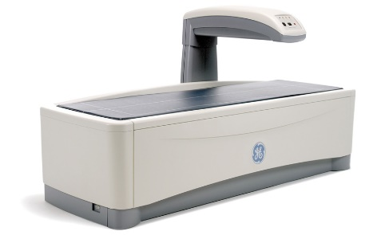
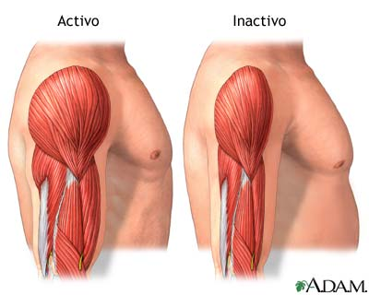
¿Cuál es el problema que se está investigando?
Nuestra propuesta aborda la dificultad para pesquisar sarcopenia en los adultos mayores, en el nivel primario de atención de salud.
El diagnóstico actual de sarcopenia requiere la medición de masa muscular, por absorciometría dual de rayos X (DEXA), Resonancia Nuclear Magnética o impedanciometria, exámenes de alto costo y de baja accesibilidad al nivel de atención primaria de salud.
En la atención primaria la evaluación por estos métodos es impracticable, lo que hace que la mayoría de los adultos mayores sarcopénicos que asisten a los centros de atención primaria de salud no son diagnosticados oportunamente.

Slide 5
¿Cómo se ha enfrentado el problema en el resto del mundo hasta ahora?
Aunque reconocida globalmente como una condición que aumenta la vulnerabilidad de los AM, la sarcopenia no ha sido universalmente reconocida como una entidad clínica por falta de definiciones de consenso. Si bien es cierto, todas las definiciones publicadas incluyen la cuantificación de la MM y específicamente la MMAE, difieren en la utilización de los indicadores y puntos de corte para evaluarla y en los tests de funcionalidad que se utilizan. De ahí que según la definición utilizada, su prevalencia varía ampliamente con cifras que van desde 5 a 50%.
La importancia de este síndrome – dados los efectos adversos sobre la salud que produce y el alto costo asociado- y la urgente necesidad de lograr una definición de aplicación universal, han llevado a las sociedades científicas internacionales a buscar un consenso en su definición.
En el año 2010, el Grupo Europeo de Trabajo sobre sarcopenia en AM (EWGSOP) desarrolló una definición clínica práctica consensuada que utiliza como indicadores de función muscular la velocidad de marcha y la dinamometría de mano. El algoritmo diagnóstico evalúa primero la dinamometría y la velocidad de marcha. Si cualquiera de ambas está disminuida, entonces se realiza un examen de composición corporal por DEXA para calcular el índice de masa muscular esquelética (IMMAE), utilizando puntos de corte propios de población AM europea y norteamericana.

Slide 6
  Resultados alcanzados en el proyecto anterior
Durante 2013-2014, el grupo de investigación desarrolló el proyecto
FONIS (SA12I2337) donde se obtuvieron los siguientes resultados:
Desarrollo de una ecuación de predicción de masa muscular apendicular esquelética (MMAE), en función de variables antropométricas para población AM chilena, válida y de bajo costo
Estimación de puntos de corte del Índice de masa muscular apendicular esquelética (IMMAE) disminuida para mediciones hechas por DEXA, para población AM. Se utilizó el percentil 20 (p20) de una muestra de 565 AM chilenos de los estudios SABE y ALEXANDROS con medición de composición corporal por DEXA.
Estimación y validación de puntos de corte de IMMAE para los valores estimados por la ecuación de predicción para población AM chilena, con buena sensibilidad y especificidad. El Gold Standard para el IMMAE fue calculado por DEXA.
Adaptación y validación transversal del algoritmo diagnóstico propuesto en el consenso europeo para pesquisar sarcopenia, con puntos de corte chilenos.

Slide 7
¿Qué metodología han aplicado para enfrentar el problema en la investigación desarrollada hasta el momento?
Etapa 1
Población objetivo
1139 AM de 60 años y más, viviendo en la comunidad en el Gran Santiago, pertenecientes al sector público de salud y participantes de las cohortes SABE y ALEXANDROS (FONDECYT 1080589) evaluados entre 2008 y 2011
Muestra
440 AM autovalentes de los 1139 evaluados en el proyecto ALEXANDROS, con antropometría y funcionalidad completa y que aceptaron efectuarse un estudio de composición corporal por DEXA. La muestra es capaz de detectar una proporción esperada de sarcopenia de 50% o menor, con una amplitud de intervalo de confianza de 0.10, un nivel de confianza de 95% y un poder de 90% (Hulley et al, 2001).
Etapa 2
Población objetivo
AM de 60 años y más, inscritos en tres Centros de Atención Primaria de Salud de la comuna de Huechuraba (La Pincoya, Salvador Allende y El Barrero).
Muestra
164 AM con características similares a los AM del proyecto ALEXANDROS.

Slide 8
Ecuación de predicción para masa muscular apendicular
Ecuación de predicción para MMA
MMA(kg)=0,107(peso)+0,251(alt_rodilla)+0,197(circ_pantorrilla)+0,047(din)-0,034(circ_cadera)+3,4178(sexo=Hombre)-0,020(edad)-7,646
R²=0,89 ; EEE=1,346 kg
Lera L, Albala C, et al (2014)

Slide 9
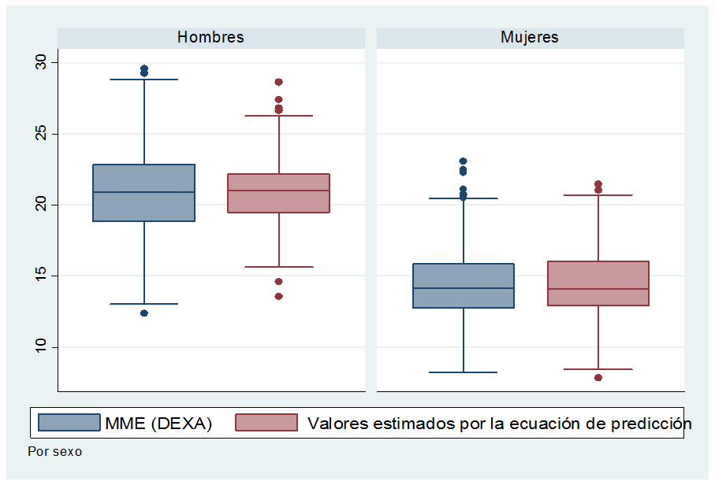
Masa muscular esquelética apendicular (MMA) por DEXA y su estimación por la ecuación de predicción
Prueba t de Student para muestras relacionadas por sexo: NS

Slide 10
Masa muscular esquelética apendicular (MMA) por grupos de edad por DEXA y su estimación por la ecuación de predicción

Slide 11
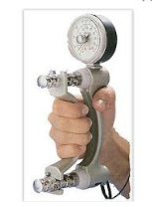
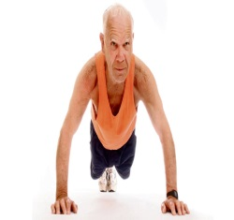
El Grupo de Trabajo sobre sarcopenia en AM (EWGSOP) desarrolló una definición clínica práctica y un criterio diagnóstico de consenso que se basa en
Metodología aplicada
Disminución de la masa muscular
Disminución de la fuerza muscular
Disminución del rendimiento físico
(Cruz-Jentoft et al. 2010

Slide 12
Puntos de corte propuestos en la literatura
Criterio y método de medición | Estudio y grupo de referencia | Puntos de corte por género
Masa muscular (DEXA) | <2 DE de una muestra de adultos jóvenes Rosetta Study (Baumgartner et al, 1998) (n=229) | Hombres: 7,26 kg/m² Mujeres: 5,5 kg/m²
 | <p20 del grupo de estudio Health ABC Study (New man et al, 2003) (n=2976) | Hombres: 7,25 kg/m² Mujeres: 5,67 kg/m²
Fuerza muscular (Dinamometría de mano) | Basado en análisis estadísticos del grupo de estudio (n=1030) (Laurentini et al, 2003) | Hombres: < 30 kg Mujeres: < 20 kg
 | Basado en cuartiles del grupo de estudio (n=5317) (Fried et al 2001) | Hombres: BMI ≤24 ≤ 29 kg 24,1-28≤ 30 kg > 28 ≤ 32 kg Mujeres: BMI ≤23 ≤ 17 kg 23,1-26 ≤ 17,3 kg 26,1-29 ≤ 18 kg > 29 ≤ 21 kg
(Cruz-Jentoft et al. 2010

Slide 13
Puntos de corte propuestos por nosotros
Criterio y método de medición | Estudio y grupo de referencia | Puntos de corte por género
Masa muscular apendicular (DEXA) | <p20 Estudio ALEXANDROS (n=655, edad 60-79 años) (Albala et al, 2011) | Hombres: 7,19 kg/m2 Mujeres: 5,77 kg/m2
Masa muscular apendicular (ecuación de predicción) | Curva ROC: Estudio ALEXANDROS (n=655, edad 60-79 años) (Albala et al, 2011) | 7,45kg/m2 Mujeres: 5,88 kg/m2
Fuerza muscular (Dinamometría de mano) | <p25 Estudio SABE (n=1301) (Albala et al, 2000) | Hombres: < 27 kg Mujeres: < 15 kg
(Cruz-Jentoft et al. 2010

Slide 14
Algoritmo para pesquisar sarcopenia en CAPS
Velocidad de marcha
Dinamometría (kg) Percentil 25 (P25)
Normal >P25
>15 Kg mujeres
>27 Kg hombres
Baja ≤ P25
≤ 15 kg mujeres
≤ 27 kg hombres
≤0,8 m/s
Indice de Masa muscular apendicular esquelética (kg/m²)
>0,8 m/s
No sarcopenia
Baja
≤5, 88kg/m² mujeres
≤7,45 kg/m² hombres
Normal
>5, 88kg/m² mujeres
>7,45 kg/m²hombres
Sarcopenia
No sarcopenia

Slide 15
Comparación Masa muscular apendicular (MMA) e Índice de masa muscular esquelética (IMMA) por DEXA y por ecuación en la etapa 2, por sexo
 | Hombres |  | Mujeres
 | DXA | Ecuación | DXA | Ecuación
 | n=46 |  | n=118
MMA | 21,86±4,16 | 21,38±2,61 | 14,57±2,44 | 14,48±2,11
IC 95% | 20,62-23,09 | 20,60-22,15 | 14,12-15,0 | 14,09-14,86
IMMA | 8,02±1,14 | 7,93±0,78 | 6,48±0,89 | 6,44±0,76
IC 95% | 7,69-8,37 | 7,70-8,17 | 6,32-6,64 | 6,30-6,57
t-student: p>0.16; promedio±DE; IC: intervalo de confianza

Slide 16
Validación de los puntos de corte del IMMA obtenidos por la ecuación vs los obtenidos por DXA en AM de la comuna de Huechuraba
 | Hombres n= 46 | Mujeres n= 118
Sensibilidad IC 95% | 80 44,4-97,5 | 76,9 56,4-91
Especificidad IC 95% | 91,7 77,5-98,2 | 89,1 80,9- 94,7
VPPP IC 95% | 72,7 39-94 | 66,7 47,2-82,7
VPPN IC 95% | 94,3 80,8-99,3 | 93,2 85,7-97,5

Slide 17
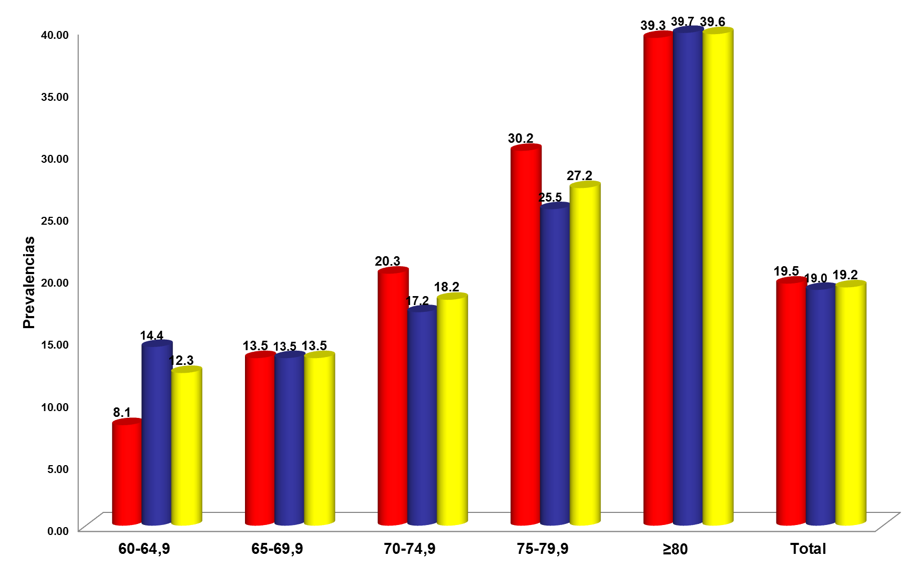

  Prevalencia de sarcopenia (n=1006)
Lera L, Albala C, et al (2017)

Slide 18
Clasificación por los estados de sarcopenia
 | Men n=319 % (95%CI) | Women n=687 % (95%CI) | Total n=1006 % (95%CI)
Non-sarcopenia | 80.6 (75.8-84.8) | 81.1 (77.9-83.9) | 80.9 (78.3-83.3)
Normal | 73.9 (68.6-78.7) | 74.7 (71.2-77.9) | 74.5 (71.6-77.1)
Pre-sarcopenia | 6.6 (4.1-9.9) | 6.4 (4.7-8.5) | 6.5 (5.0-8.2)
Sarcopenia | 19.4 (15.2-24.2) | 18.9 (16.1-22.1) | 19.1 (16.7-21.7)
Sarcopenia | 16.0 (12.1-20.5) | 17.3 (14.6-20.4) | 16.9 (14.6-19.4)
Severe sarcopenia | 3.4 (1.7-6.1) | 1.6 (0.8-2.8) | 2.2 (1.4-3.3)

Slide 19
Clasificación por los estados de sarcopenia
 | Men n=756 % (95% CI) | Women n=1555 % (95% CI) | Total n=2311 % (95% CI)
Non-sarcopenia | 80.3 (77.3-83.1) | 80.5 (78.5-82.5) | 80.4 (78.8-82.0)
Normal | 52.8 (49.1-56.4) | 62.4 (60.0-64.9) | 59.3 (57.2-61.3)
Pre-sarcopenia | 27.5 (24.4-30.8) | 18.1 (16.2-20.1) | 21.2 (19.5-22.9)
Sarcopenia | 19.7 (16.9-22.7) | 19.5 (17.5-21.5) | 19.6 (18.0-21.2)
Sarcopenia | 17.7 (15.1-20.6) | 16.0 (14.2-17.9) | 16.6 (15.1-18.2)
Severe sarcopenia | 2.0 (1.1-3.3) | 3.5 (2.6-4.5) | 3.0 (2.3-3.8)

Slide 20
Probabilidad de supervivencia por sexo
Log-rank test for equality of survivor functions; Men: chi²(1) = 19.91; p <0.0001; Women: chi²(1) = 47.15; p <0.0001

Slide 21
Curvas de supervivencia de Kaplan-Meier
Log-rank test for equality of survivor functions; Men: chi²(1) = 19.91; p <0.0001; Women: chi²(1) = 47.15; p <0.0001

Slide 22
Curvas de supervivencia de Kaplan-Meier (dinamometría)
Log-rank test for equality of survivor functions; Men: chi²(1) = 19.91; p <0.0001; Women: chi²(1) = 47.15; p <0.0001

Slide 23
  Proyecto Fondef 15I10053
Aspectos no desarrollados en el proyecto FONIS (SA12I2337):
Validación longitudinal
Elaboración de una herramienta tecnológica (HT) de uso fácil y rápido, que permita a los equipos de salud de la atención primaria de salud pesquisar la sarcopenia y ayude a la toma de decisiones clínicas

Slide 24
  Hipótesis de la propuesta
Hipótesis 1: La herramienta tecnológica (HT) desarrollada que utiliza mediciones antropométricas y de rendimiento físico permite la pesquisa de Sarcopenia en Adultos Mayores chilenos usuarios de la Atención Primaria de Salud.
Hipótesis 2: El algoritmo diagnóstico en el cual se basa la HT tiene una sensibilidad y especificidad superior al 75% para la pesquisa de Sarcopenia en nivel primario de atención de Adultos Mayores chilenos.
Notes:
Se eliminó el objetivo específico 3

Slide 25
  Objetivos de la propuesta
Objetivo General
Diseñar y testear una herramienta tecnológica basada en un algoritmo diagnóstico validado longitudinalmente, para la pesquisa de sarcopenia en Adultos Mayores, para su uso en el nivel primario de atención de salud.
Objetivos Específicos
Evaluar fuerza muscular, rendimiento físico y composición corporal en una muestra de Adultos Mayores (AM).
Validar longitudinal y biológicamente el algoritmo diagnóstico para la pesquisa de sarcopenia en Adultos Mayores.
Diseñar y testear una herramienta tecnológica para la pesquisa de sarcopenia.
Elaborar manuales de capacitación para pesquisa de sarcopenia para profesionales de la salud.
Formular recomendaciones para su aplicación en la Atención Primaria de Salud.
Notes:
Se eliminó el objetivo específico 3

Slide 26
Metodología a utilizar
Algoritmo diagnóstico
Adaptación del algoritmo desarrollado por EWGSOP con puntos de corte propios de población AM chilena
Validación longitudinal
Estadística descriptiva
Validación y ajuste
Construcción de la HT
Estudio inicial
Pruebas de bondad de ajuste y homogeneidad de varianza
Validación de los datos
Desarrollo de la solución
Prueba beta
Retroalimentación detallada
Segunda iteración
Retroalimentación final y conclusiones
Variables primarias
Covariables
Proyecto FONIS
Fondef IDeA IT

Slide 27
Metodología experimental a utilizar
Diseño en 2 etapas
Etapa 1:
Validación longitudinal
n=420
Validación biológica
Etapa 2:
Diseño y validación de un software (HT)
Entrega MINSAL
Versión 2.0 final de la HT
Validación y empaquetamiento software
A partir del Algoritmo diagnóstico desarrollado

Slide 28


Slide 29
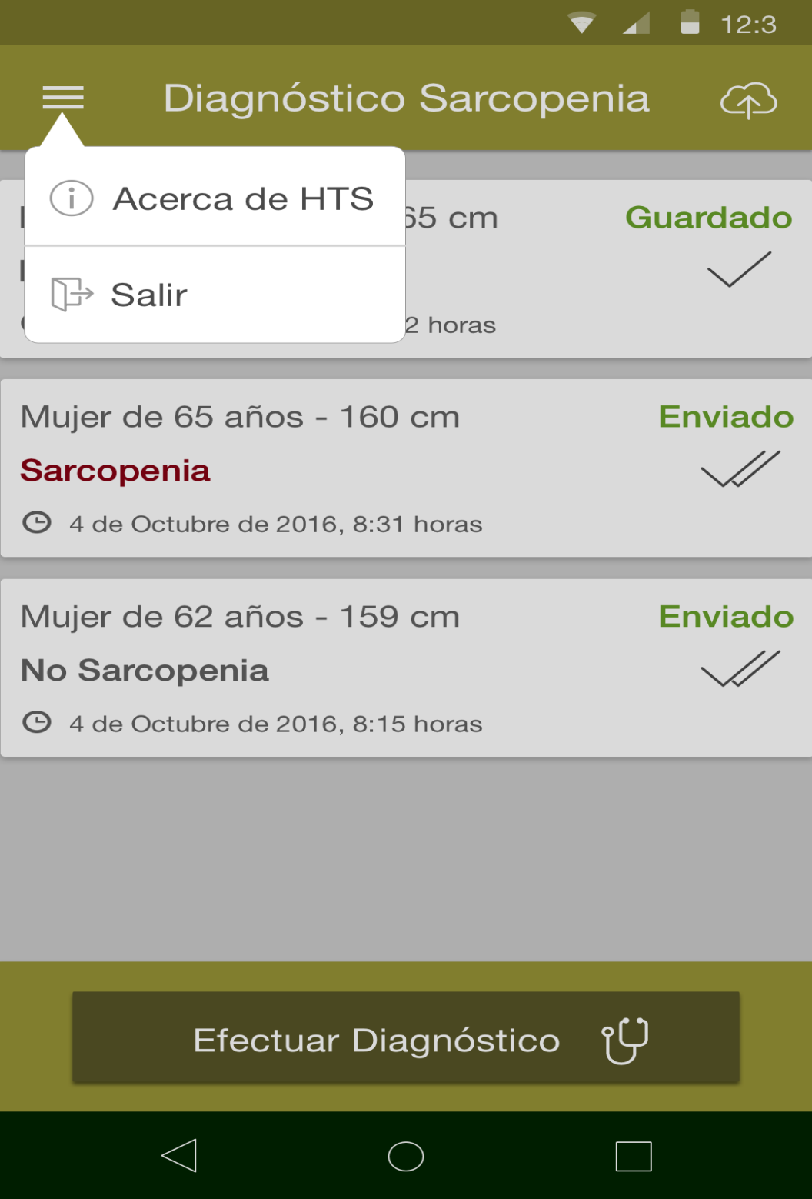
Acerca de HTS:
Esta aplicación (HTS) fue diseñada y validada por un grupo de investigadores del INTA-Universidad de Chile, para pesquisar sarcopenia en Adultos Mayores en el nivel primario de atención de salud: proyecto FONDEF IT15I10053.

Slide 30
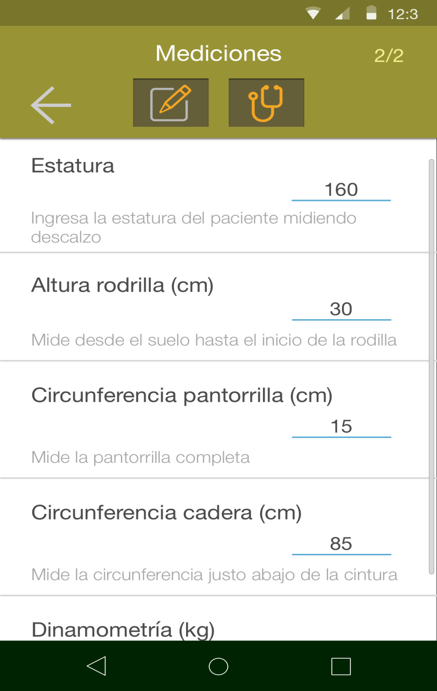

Slide 31
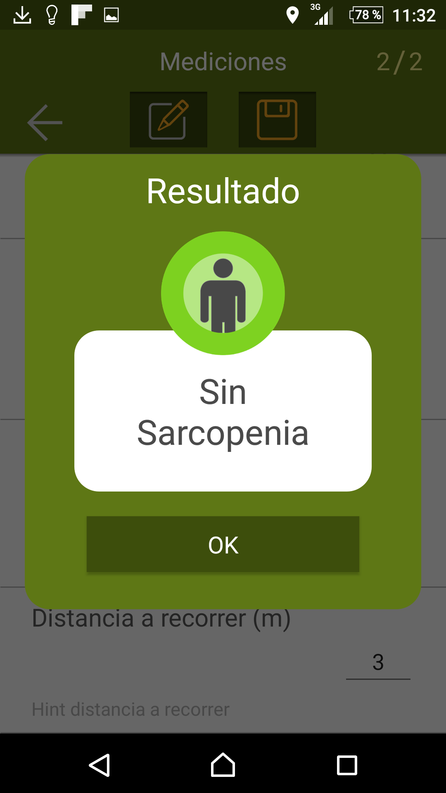

Slide 32
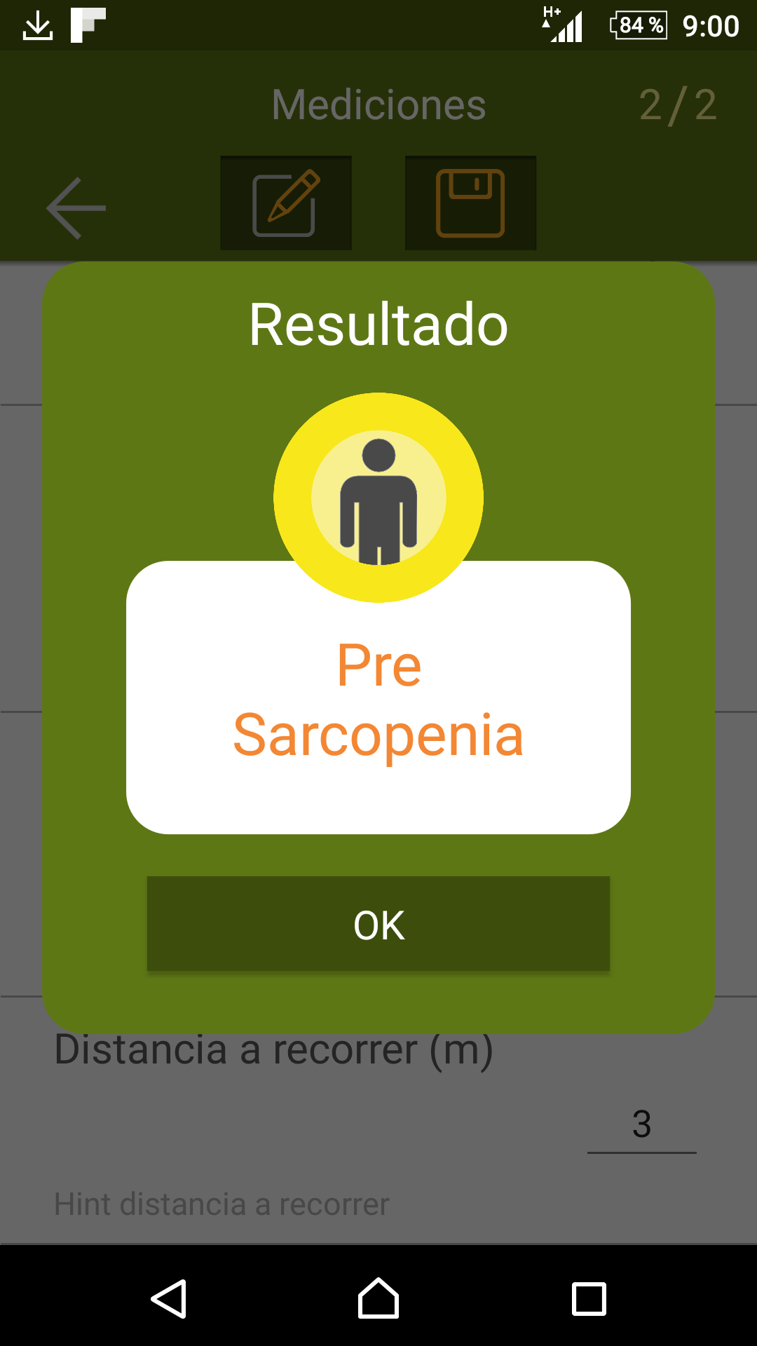

Slide 33
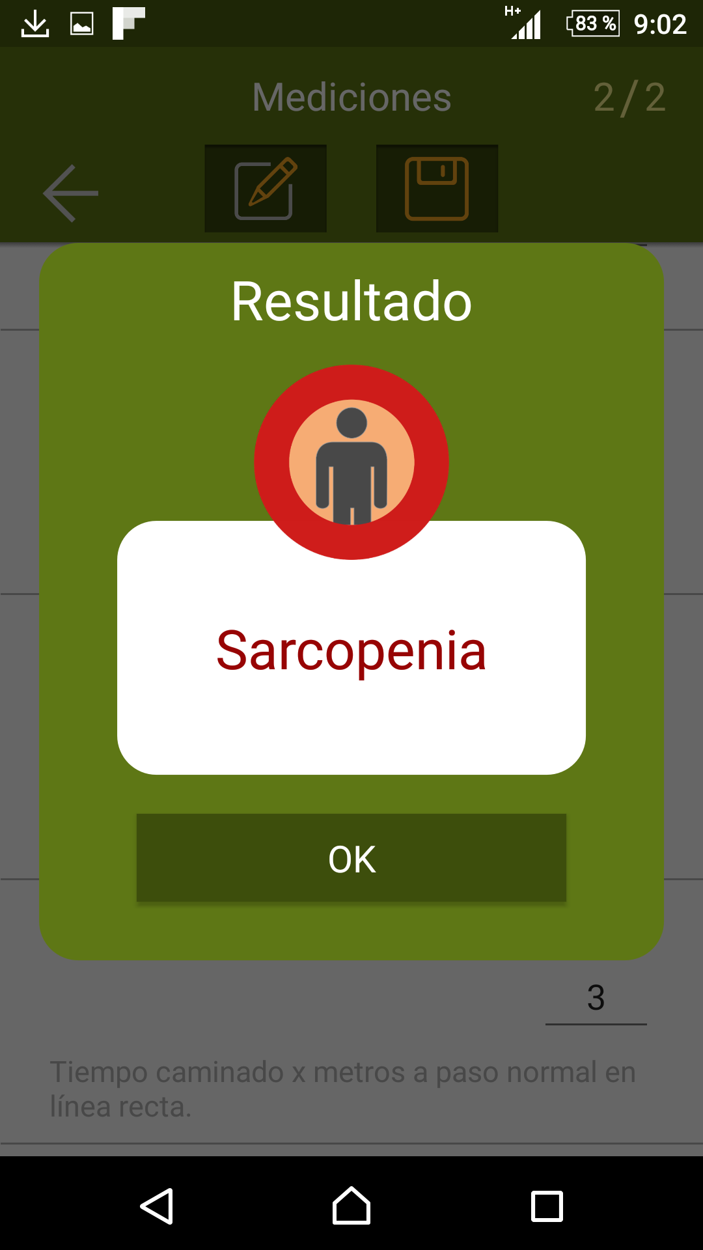

Slide 34
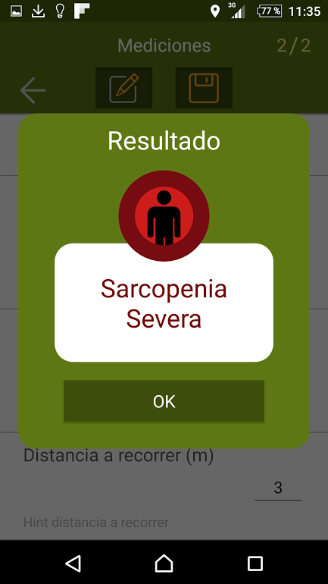

Slide 35
Usuarios y/o beneficiarios finales de los resultados del proyecto
Los usuarios serán los equipos de salud de la atención primaria de salud, quienes podrán realizar la pesquisa de sarcopenia sin DEXA
La población objetivo serán Adultos Mayores atendidos por los equipos de salud de atención primaria existentes en el país:
  459 Centros de Salud Familiar,
  43 Centros de Salud Rurales y
  78 Centros de Salud Urbano, existentes en el país.
El 41,5% de los Adultos Mayores se realiza el EMPAM, por lo que ellos serían los principales beneficiarios finales del proyecto (Minsal, 2014)

Slide 36
Validación longitudinal

Slide 37
Población y muestra
Marco muestral
599 AM con un DEXA
169 AM
Huechuraba
430 AM
Alexandros
Muestra
420 AM
352 AM
83,8%

Slide 38
Resumen de las actividades realizadas
Lanzamiento del proyecto en la comuna de Huechuraba
Mediciones a 352 AM
Elaboración de informes de densitometría ósea y composición corporal
Entrega de informes en el domicilio
Doble digitación de 130 encuestas
Rescate a domicilio de los participantes no contactados telefónicamente desde el 29 de diciembre (12 AM)
Reuniones con representante de Assertsoft (confección de la HT) para la elaboración de la HT
Aceptación de dos resúmenes al 7th ICFSR2017 (International Conference on Frailty and Sarcopenia Research) que se celebrará en Barcelona, Abril 27-28, 2017

Slide 39
Resultados finales esperados
Validación longitudinal
Elaboración de una herramienta tecnológica (HT) de uso fácil y rápido, que permita a los equipos de salud de la atención primaria de salud pesquisar la sarcopenia y ayude a la toma de decisiones clínicas
Manual para pesquisa de sarcopenia utilizando la HT
Registro del software HT y del manual
Elaboración de un folleto sobre pesquisa de sarcopenia
Seminario de difusión de resultados

Slide 40
Conclusiones
La sarcopenia es un síndrome muy frecuente en los adultos mayores. Sus graves repercusiones son una gran amenaza al envejecimiento activo y con buena calidad de vida
Se obtuvo una ecuación antropométrica para predecir la masa muscular esquelética apendicular, mediante un modelo que utilizó DEXA como “Gold Standard”, en función de variables antropométricas, fáciles de obtener y de bajo costo, que nos permitirá estimar el índice de masa muscular para su utilización en la pesquisa de sarcopenia en CAPS
Se obtuvieron puntos de corte para la masa magra apendicular para el DEXA y para la ecuación de predicción
El indicador propuesto para el diagnóstico de sarcopenia, es válido y seguro, de bajo costo, fácil de obtener, cuyos valores estimados muestran una alta concordancia con los valores obtenidos por el examen de densidad DEXA, el indicador puede ser utilizado en los Centros de Atención Primaria de Salud del país y en estudios poblacionales

Slide 41
Preguntas

Slide 42
MUCHAS GRACIAS

